Slide 1
数据结构编程实验 大学程序设计课程与竞赛训练教材（第2版） 引言
Yonghui Wu（吴永辉）
ACM ICPC Asia Programming Contest 1st Training Committee – Chair
yhwu@fudan.edu.cn

Slide 2
引言
数据结构编程实验（第2版）
背景
“大学程序设计课程与竞赛训练教材” 系列
《数据结构编程实验：大学程序设计课程与竞赛训练教材》（第2版）

Slide 3
背景
数据结构编程实验（第2版）
程序设计竞赛的发展
ACM国际大学生程序设计竞赛（ACM-ICPC）源于1970年代。
在1980年代后期， ACM-ICPC和中学生信息学奥林匹克竞赛一起走向成熟，成为“通过编程解决问题”的竞赛；并走向世界。
从1980年代末期到现在，各类大学生程序设计竞赛、各种在线比赛、中学生信息学奥林匹克竞赛等比赛构成了浩如烟海的试题库。
这些来自全球各地，也凝聚了无数命题者的心血和智慧的试题，为相关的数据结构、算法、数学知识创设了丰富有趣的问题背景。
程序设计竞赛试题不仅可以用于程序设计竞赛选手的训练，而且可以用于程序设计语言、数据结构、算法的教学和实验，系统、全面地提高学生通过编程解决问题的能力。

Slide 4
“大学程序设计课程与竞赛训练教材” 系列
数据结构编程实验（第2版）
前世今生
理念
目的
使用建议

Slide 5
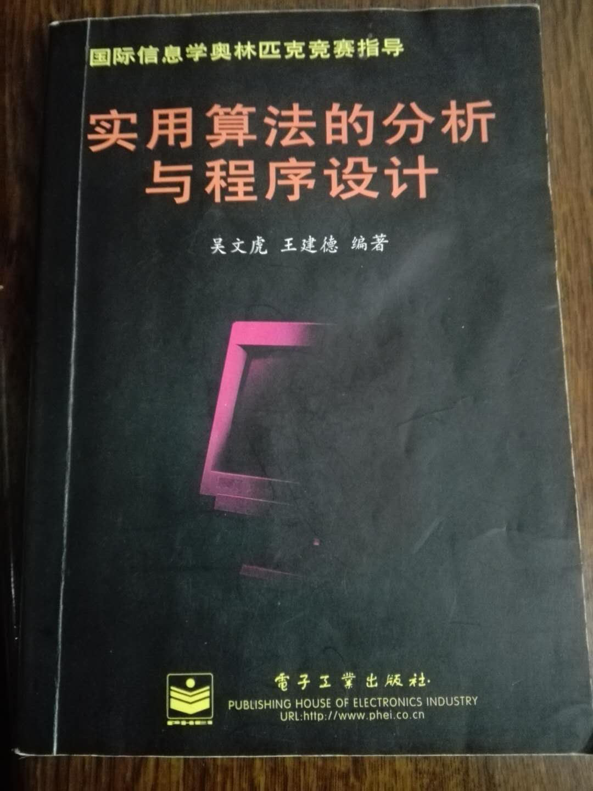
“大学程序设计课程与竞赛训练教材” 系列
数据结构编程实验（第2版）
前世今生1：吴文虎，王建德。实用算法的分析与程序设计。1998.电子工业出版社

Slide 6
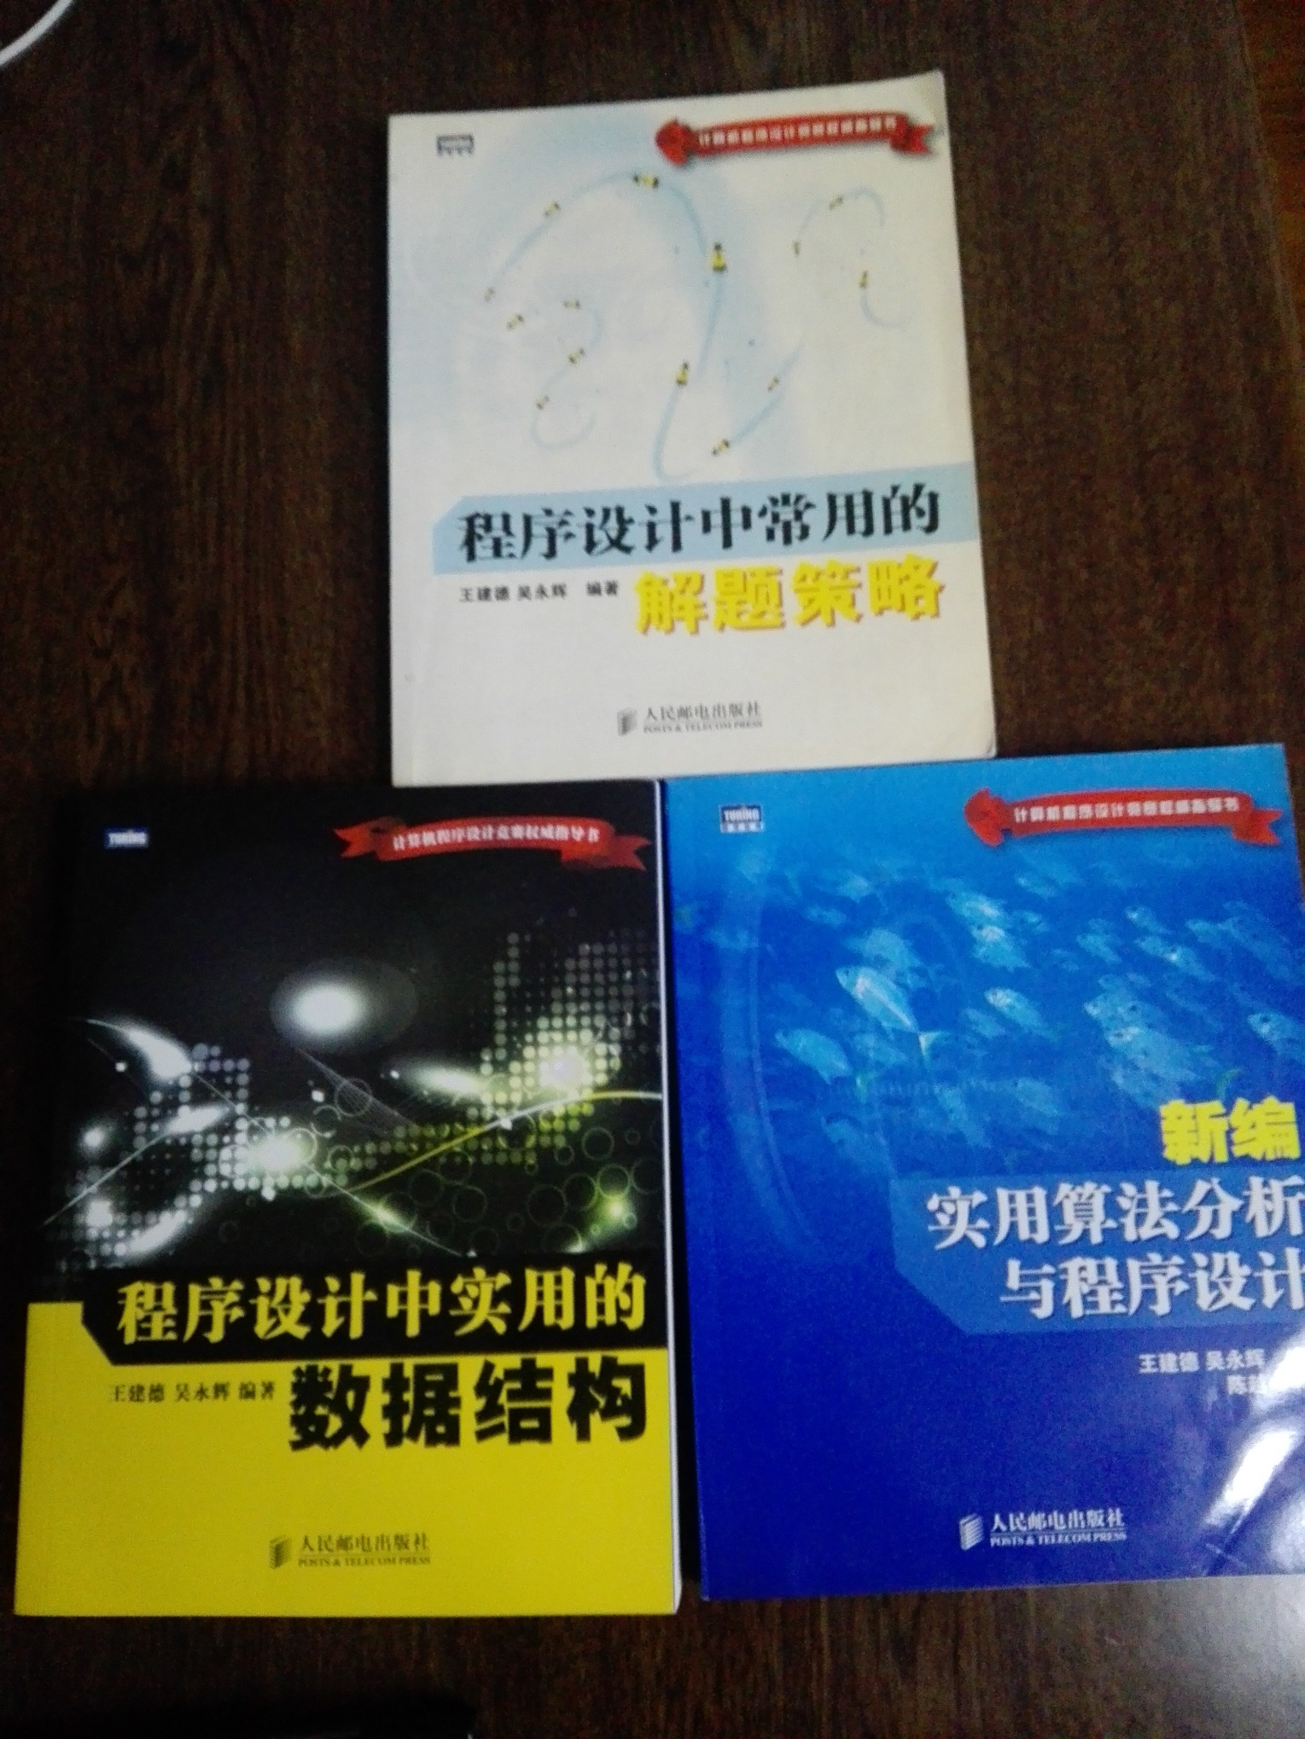
“大学程序设计课程与竞赛训练教材” 系列
数据结构编程实验（第2版）
前世今生2：王建德，吴永辉。“计算机程序设计技术权威指导书”系列。人民邮电出版社。2008-2011。

Slide 7
“大学程序设计课程与竞赛训练教材” 系列
数据结构编程实验（第2版）
[1] 吴永辉，王建德。提升程式設計的資料結構力 第二版：國際程式設計競賽之資料結構原理、題型、解題技巧與重點解析。碁峰。2017。ISBN：9789864765249。
[2] 吴永辉，王建德。数据结构编程实验：大学程序设计课程与竞赛训练教材（第2版）。机械工业出版社。2016。ISBN 9787111550556。
[3] Wu Yonghui, Wang Jiande. Data Structure Practice : for Collegiate Programming Contests and Education. CRC Press. 2016. ISBN 9781482215397.
[4] 吴永辉，王建德。程序设计解题策略：大学程序设计课程与竞赛训练教材。机械工业出版社。2015。ISBN 9787111488316。
[5] 吴永辉，王建德。程式設計的解題策略：活用資料結構與演算法。碁峰。2015。ISBN 9789863476818。
[6] 吴永辉，王建德。算法设计编程实验：大学程序设计课程与竞赛训练教材。机械工业出版社。2013。 ISBN：9787111423836。
[7] 吴永辉，王建德。ACM-ICPC世界总决赛试题解析（2004-2011）。机械工业出版社。2012。ISBN：9787111390947。
[8] 吴永辉，王建德。数据结构编程实验：大学程序设计课程与竞赛训练教材。机械工业出版社。2012。ISBN：9787111373957。
[9] 吴永辉，王建德。提升程式設計的資料結構力：國際程式設計競賽之資料結構原理、題型、解題技巧與重點解析。碁峰。2012。ISBN：9789862766798。

Slide 8
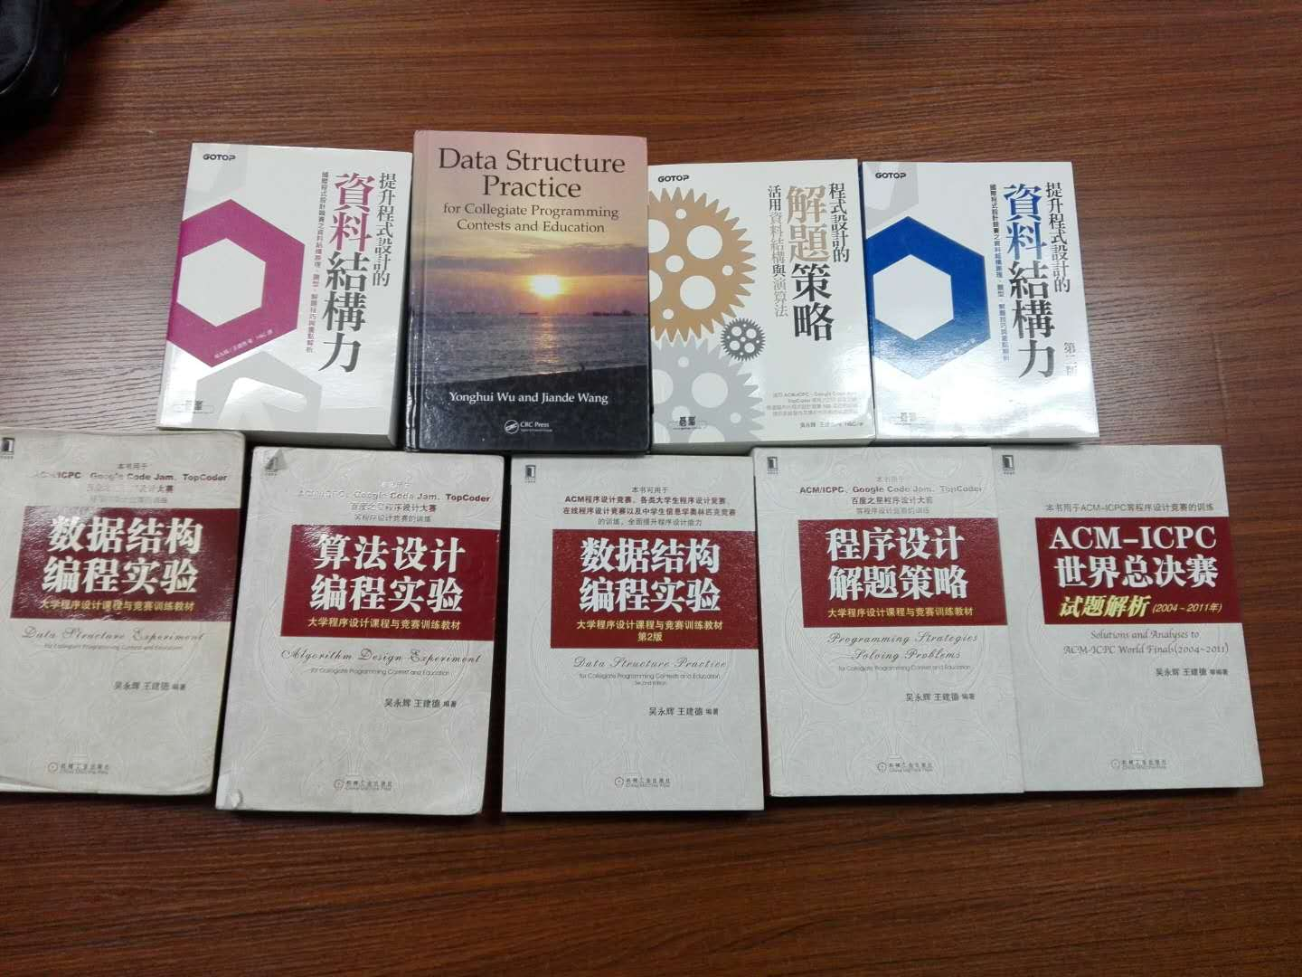
“大学程序设计课程与竞赛训练教材” 系列
数据结构编程实验（第2版）

Slide 9
“大学程序设计课程与竞赛训练教材” 系列
数据结构编程实验（第2版）
系列教材的体系结构
基于传统的教学大纲
全部采用程序设计竞赛的试题作为案例来进行教学和练习
实验
理论背景、试题、解析、带注解的解答程序
题库
试题、提示

Slide 10
“大学程序设计课程与竞赛训练教材” 系列
数据结构编程实验（第2版）
理念
知识体系 + 思维方式
程序设计的知识体系：算法 + 数据结构 = 程序
程序设计的思维方式：程序设计解题策略
程序设计是技术
教学：案例教学
“纸上得来终觉浅，绝知此事要躬行”

Slide 11
“大学程序设计课程与竞赛训练教材” 系列
数据结构编程实验（第2版）
本教材的目的
教学与实验
程序设计竞赛的训练
使用建议
课程学习
实验（模拟比赛），在测试数据、解析、解答程序支持下，在有一定压力的环境下解题

Slide 12
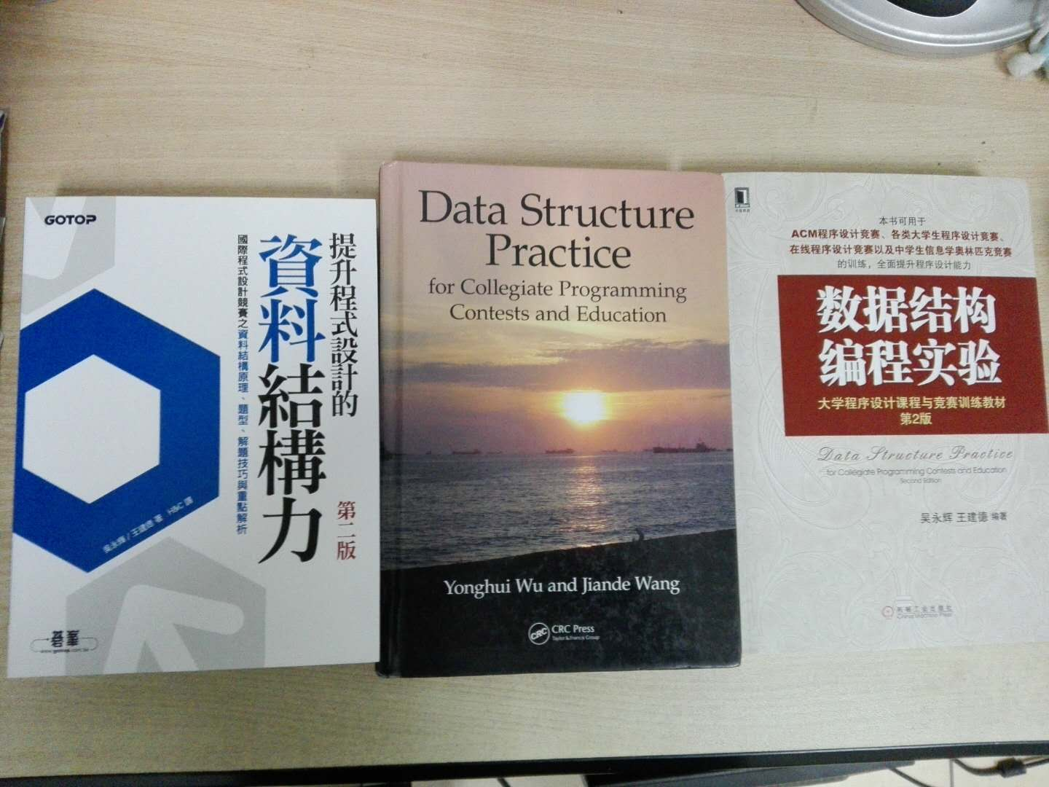
《数据结构编程实验：大学程序设计课程与竞赛训练教材》（第2版）
数据结构编程实验（第2版）

Slide 13
《数据结构编程实验：大学程序设计课程与竞赛训练教材》（第2版）
数据结构编程实验（第2版）
体系结构
基本编程能力的实验
线性数据结构的编程实验
树的编程实验
图的编程实验
15章
227道程序设计竞赛试题，其中88道试题作为实验范例试题，139道试题为题库试题

Slide 14
《数据结构编程实验：大学程序设计课程与竞赛训练教材》（第2版）
数据结构编程实验（第2版）
建议的学习方式
课程学习
实验（模拟比赛）解题

Slide 15
联系方式
数据结构编程实验（第2版）
恳请大家对我们的教材和讲课提出意见和建议，以便于我们在以后的工作中改进。
联系方式如下：
上海市邯郸路220号复旦大学计算机科学技术学院 吴永辉 （邮编：200433）
yhwu@fudan.edu.cn

